Slide 1
Expresiones con «tener»
Descrubre 1 Lección 3.4

Slide 2
Expresiones con «tener»
There are many idiomatic expressions in Spanish that use the verb «tener».
Idiomatic expressions do NOT translate directly!
Conjugate tener into the appropriate form based on the subject and then add the expression that follows (Keep the rest of the expression as-is! No agreement needed!)

Slide 3
TENER
tengo
tienes
tiene
tenemos
tenéis
tienen

Slide 4
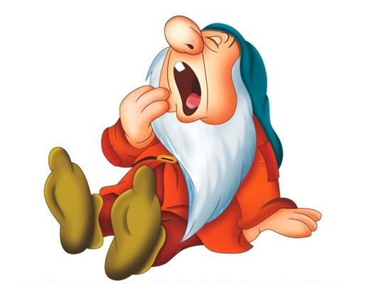
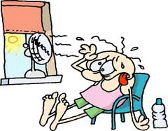
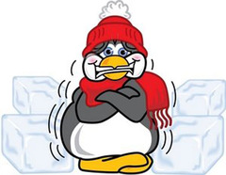
Expresiones con «tener»
tener calor
tener frío
tener sueño
tener ganas de + infinitivo

Slide 5
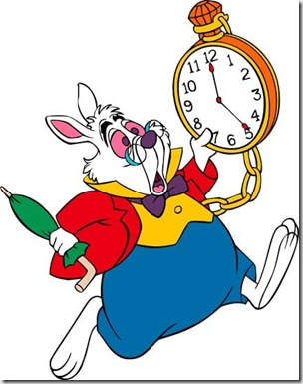
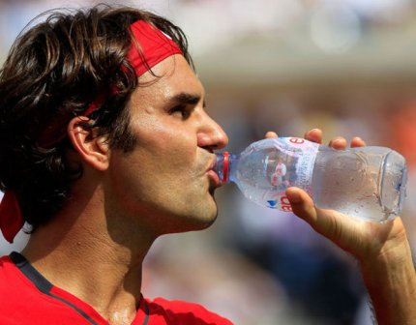
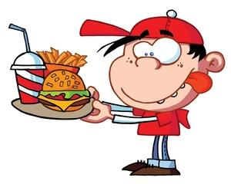
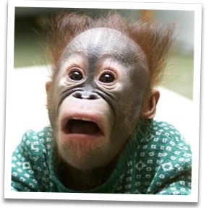
Más expresiones con «tener»
tener sed
tener hambre
tener prisa
tener miedo

Slide 6
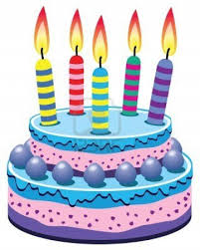
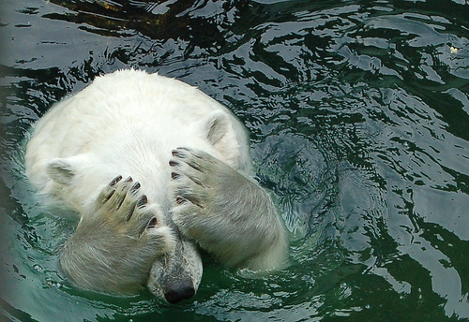
Y más expresiones con «tener»
tener _____ años
tener vergüenza
tener razón
no tener razón

Slide 7
Y más expresiones con «tener»
tener éxito
tener cuidado
tener suerte

Slide 8
Which tener expression is associated with the following?
Your birthday
Being in a desert
Ghosts
Antarctica
Winning an argument

Slide 9
Which tener expression is associated with the following?
Feeling like eating ice cream
Pulling an “all-nighter”
Blushing
Hot dogs
Running late

